Slide 1
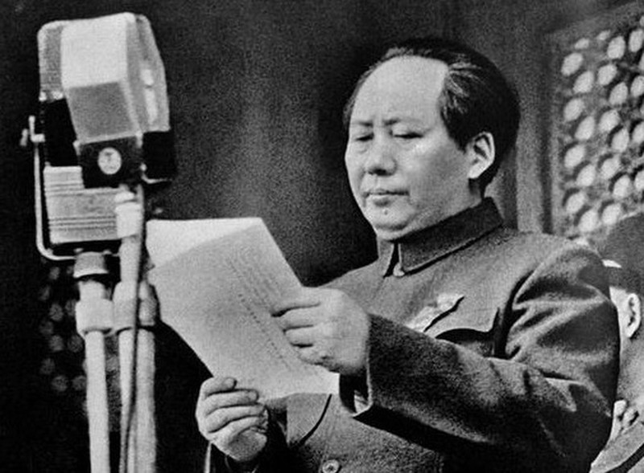
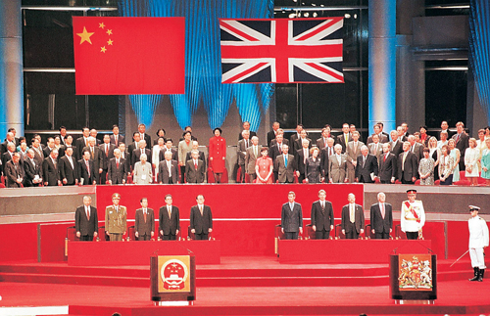
PHÒNG GIÁO DỤC VÀ ĐÀO TẠO QUẬN GÒ VẤP BÀI GIẢNG LỊCH SỬ LỚP 9
Chủ đề: CÁC NƯỚC Á, PHI, MĨ LATINH TỪ 1945 ĐẾN NAY (T2)

Slide 2
NỘI DUNG BÀI HỌC:
III-TRUNG HOA
Tình hình chung.
Sự ra đời của nước Cộng hòa Nhân dân Trung Hoa.
Công cuộc cải cách mở cửa từ năm 1978 đến nay.

Slide 3
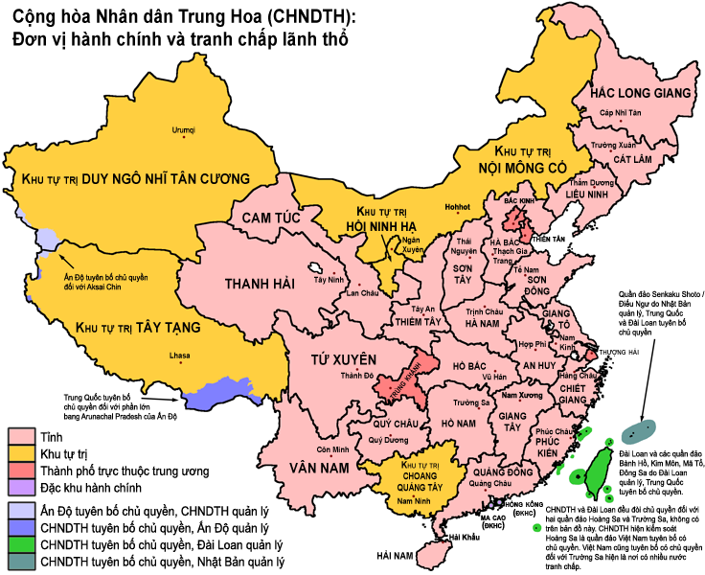
* Giới thiệu về Trung Quốc
Diện tích: 9,596,961 km2
Đứng thứ 3 trên thế giới
Hành chính: 31 tỉnh thành phố: gồm 22 tỉnh, 5 khu tự trị và 4 thành phố trực thuộc trung ương

Slide 4


Dân số 1.444.056.960 người
Đứng số 1 thế giới
Là quốc gia có nền kinh tế phát triển mạnh đứng thứ 2 trên thế giới sau Mĩ

Slide 5
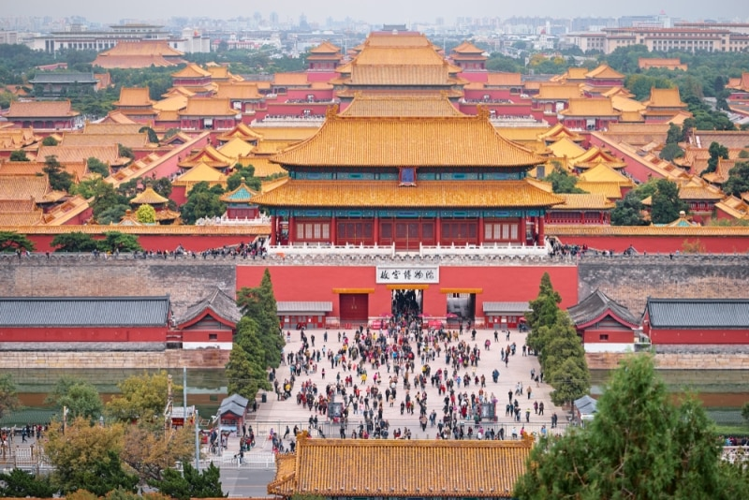
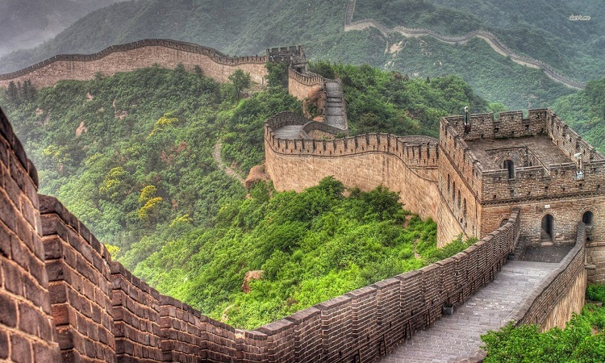
Một số công văn hóa, trình kiến trúc tiêu biểu
Vạn lý trường thành
Tử Cấm Thành

Slide 6


Chủ đề:CÁC NƯỚC Á, PHI, MĨ LATINH TỪ 1945 ĐẾN NAY (T2)
III. TRUNG HOA
2. Sự ra đời của nước CHND Trung Hoa.
*Hoàn cảnh:
Từ (1946 – 1949) diễn ra cuộc nội chiến giữa Quốc dân Đảng và Đảng cộng sản.

Slide 7
Chủ đề:CÁC NƯỚC Á, PHI, MĨ LATINH TỪ 1945 ĐẾN NAY (T2)
III. TRUNG HOA
2. Sự ra đời của nước CHND Trung Hoa.
- 1946-1949: nội chiến giữa Quốc dân đảng và Đảng Cộng sản.
- 01/10/1949: nước Cộng hòa Nhân dân Trung Hoa thành lập.
Hình 5. Chủ tịch Mao Trạch Đông tuyên bố thành lập nước CHND Trung Hoa (1/10/1949)

Slide 8

Chủ đề:CÁC NƯỚC Á, PHI, MĨ LATINH TỪ 1945 ĐẾN NAY (T2)
III. TRUNG HOA
2. Sự ra đời của nước CHND Trung Hoa.
- 01/10/1949: nước Cộng hòa Nhân dân Trung Hoa thành lập.
.
Hãy cho biết ý nghĩa sự ra đời nước CHND Trung Hoa

Slide 9
Chủ đề:CÁC NƯỚC Á, PHI, MĨ LATINH TỪ 1945 ĐẾN NAY (T2)
III. TRUNG HOA
2. Sự ra đời của nước CHND Trung Hoa.
01/10/1949: nước Cộng hòa Nhân dân Trung Hoa thành lập.
 Ý nghĩa: Kết thúc ách nô dịch hơn 100 năm của đế quốc và hàng nghìn năm của chế độ phong kiến, đưa đất nước Trung Hoa bước vào kỉ nguyên độc lập, tự do và hệ thống xã hội chủ nghĩa nối liền từ châu Âu sang châu Á.
.

Slide 10
Chủ đề:CÁC NƯỚC Á, PHI, MĨ LATINH TỪ 1945 ĐẾN NAY (T2)
III. TRUNG HOA
3. Công cuộc cải cách mở cửa từ năm 1978 đến nay.
*Hoàn cảnh: Hậu quả của đường lối “ Ba ngọn cờ hồng”, phong trào “Đại nhảy vọt” và cuộc “ Đại cách mạng văn hóa” đã làm cho đất nước Trung Quốc gặp nhiều biến động trong giai đoạn 1959-1978.
+ Kinh tế giảm sút, đời sống nhân dân điêu đứng.
→ Biện pháp ?
.

Slide 11
Chủ đề:CÁC NƯỚC Á, PHI, MĨ LATINH TỪ 1945 ĐẾN NAY (T2)
III. TRUNG HOA
3. Công cuộc cải cách mở cửa từ năm 1978 đến nay.
-12/1978 Trung ương Đảng Cộng sản Trung Quốc đề ra đường lối đổi mới, mở cửa đất nước.
.
Nêu nội dung chính của đường lối đổi mới, cải cách KT-XH đất nước của Trung Quốc.

Slide 12

Chủ đề:CÁC NƯỚC Á, PHI, MĨ LATINH TỪ 1945 ĐẾN NAY (T2)
III. TRUNG HOA
3. Công cuộc cải cách mở cửa từ năm 1978 đến nay.
* Nội dung cải cách: SGK
- xây dựng chủ nghĩa xã hội mang màu sắc TQ, lấy phát triển kinh tế làm trung tâm, thực hiện cải cách và mở cửa nhằm mục tiêu hiện đại hóa, đưa đất nước TQ trở thành một nước giàu mạnh, văn minh.
.

Slide 13
Chủ đề:CÁC NƯỚC Á, PHI, MĨ LATINH TỪ 1945 ĐẾN NAY (T2)
III. TRUNG HOA
3. Công cuộc cải cách mở cửa từ năm 1978 đến nay.
-12/1978 Trung ương Đảng Cộng sản Trung Quốc đề ra đường lối đổi mới, mở cửa đất nước.
.
Nêu những thành tựu mà Trung Quốc đạt được sau 20 năm tiến hành cải cách mở cửa (1979-2000)

Slide 14
Chủ đề:CÁC NƯỚC Á, PHI, MĨ LATINH TỪ 1945 ĐẾN NAY (T2)
III. TRUNG HOA
3. Công cuộc cải cách mở cửa từ năm 1978 đến nay.
*Thành tựu:
.
+ Tốc độ tăng trưởng kinh tế cao.
+ Thu nhập bình quân đầu người (GDP) cao nhất thế giới.
+ Đời sống nhân dân được cải thiện.

Slide 15
Chủ đề:CÁC NƯỚC Á, PHI, MĨ LATINH TỪ 1945 ĐẾN NAY (T2)
III. TRUNG HOA
3. Công cuộc cải cách mở cửa từ năm 1978 đến nay.
.
Trình bày những thành tựu trên lĩnh vực đối ngoại của Trung Quốc.

Slide 16
Chủ đề:CÁC NƯỚC Á, PHI, MĨ LATINH TỪ 1945 ĐẾN NAY (T2)
III. TRUNG HOA
3. Công cuộc cải cách mở cửa từ năm 1978 đến nay.
- Đối ngoại: Quan hệ bình thường với Liên Xô, Mông Cổ, Lào, In-đô-nê-xi-a, Việt Nam,,, thu hồi chủ quyền đối với Hồng Công (7/1997), Ma Cao (12/1999).
.

Slide 17
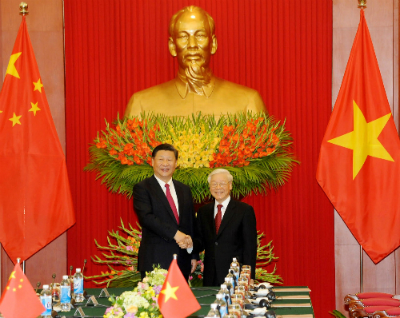
Tổng bí thư Nguyễn Phú Trọng và Tổng bí thư, Chủ tịch Trung Quốc Tập Cận Bình tại cuộc hội đàm.

Slide 18
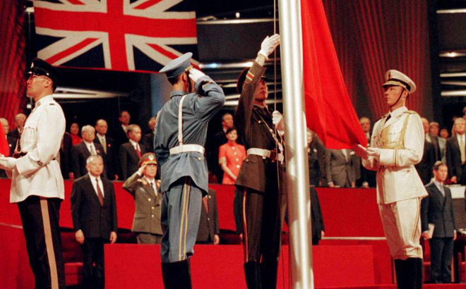
- Cờ Anh được hạ xuống, thay bằng cờ Trung Quốc trong lễ trao trả Hong Kong ngày 1/7/1997.

Slide 19
-Văn kiện mang tên Tuyên bố chung Trung - Anh đó chấm dứt hơn 150 năm người Anh cai trị Hong Kong, vạch ra lộ trình để Trung Quốc tiếp quản thành phố này từ ngày 1/7/1997. Đây là kết quả của một loạt cuộc đàm phán bí mật có ảnh hưởng sâu sắc đến tương lai Hong Kong.

Slide 20
CÁC ĐẶC KHU KINH TẾ (TRUNG QUỐC)
-41 năm trước, ngày 26-8-1980, Kỳ họp thứ 15, Ủy ban Thường vụ Đại hội Đại biểu Nhân dân Toàn quốc (Quốc hội) Trung Quốc khóa 5 đã phê chuẩn “Điều lệ đặc khu kinh tế tỉnh Quảng Đông”, hình thành ba đặc khu kinh tế Thâm Quyến, Chu Hải, Sán Đầu. Điều lệ quy định thực hiện các chính sách đặc biệt và biện pháp linh hoạt tại đặc khu kinh tế, cổ vũ doanh nghiệp nước ngoài đầu tư, trao cho đặc khu kinh tế quyền tự chủ lớn hơn trong mở cửa cải cách.

Slide 21
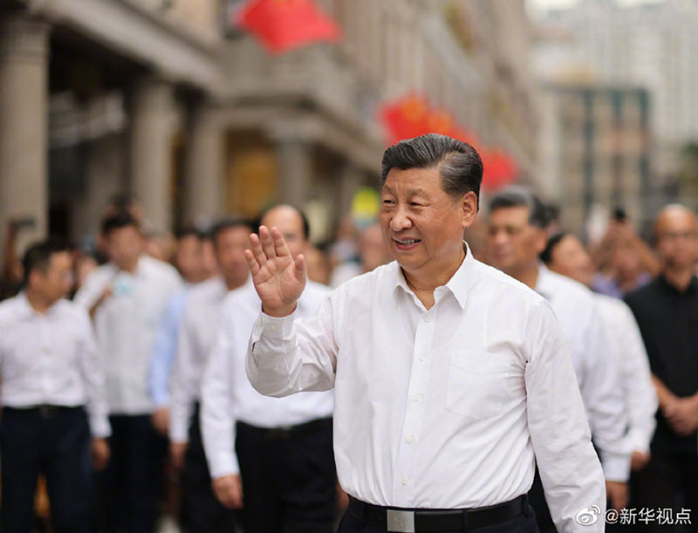
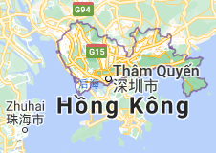
Đặc khu kinh tế Thâm Quyến (Trung Quốc) kỷ niệm 40 năm ngày thành lập
Tổ̉ng Bí thư, Chủ tịch nước Trung Quốc Tập Cận Bình đến thăm thành phố Sán Đầu. Nguồn: Tân Hoa xã

Slide 22
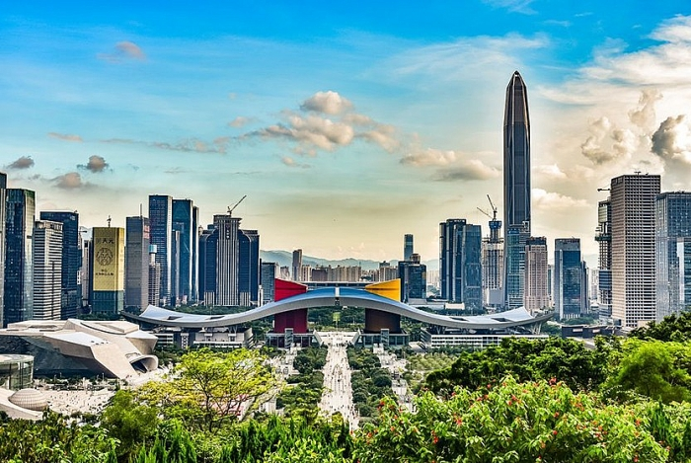
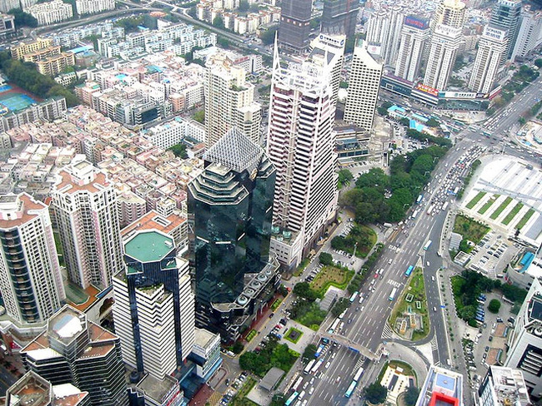
Đặc khu kinh tế Thâm Quyến

Slide 23
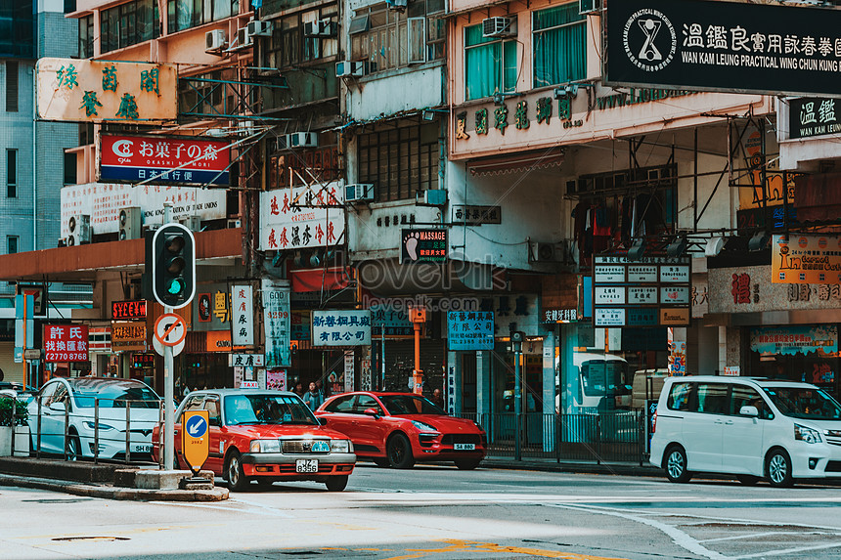
Hồng Kông – một trong những thành phố đắt đỏ nhất thế giới

